Slide 1
الوحدة الثالثة
الفقه
احكام الحج و العمرة

Slide 2
قال تعالى:
"وَأَذِّن فِي النَّاسِ بِالْحَجِّ يَأْتُوكَ رِجَالًا وَعَلَىٰ كُلِّ ضَامِرٍ يَأْتِينَ مِن كُلِّ فَجٍّ عَمِيقٍ"

Slide 3
مخطط يوضح صفة الحج و العمرة إجمالا
صفة العمرة
الحلق او التقصير
السعي
الطواف
الإحرام

Slide 4
صفة الحج
الحج خمسة أيام للمتعجل و ستة أيام للمتأخر بيانها إجمالا فيما يلي:
أيام التشريق | اليوم العاشر | ليلة العاشر | اليوم التاسع | اليوم الثامن
المبيت بمنى ليالي أيام التشريق و رمي الجمار الثلاث كل واحدة بسبع حصيات. طواف الوداع قبل الخروج من مكة . | الذهاب الى منى و القيام بأعمال يوم النحر: 1- رمي جمرة العقبة. 2- ذبح الهدي. 3- الحلق او التقصير. 4- طواف الإفاضة. 5- السعي. | المبيت بمزدلفة | الوقوف بعرفة إلى غروب الشمس. | الإحرام بالحج ضحى, و البقاء في منى.

Slide 5
أحكام الحج و العمرة
الإحرام و المواقيت

Slide 6
فكر
عن عمر بن الخطاب(رضي الله عنه) أن النبي قال:
« إنما الأعمال بالنيات و إنما لكل امرئ ما نوى»
يفيدنا هذا الحديث أن جميع العبادات لا بد لها من أمر، فما هو؟
النية

Slide 7
الاحرام
الإحرام هو: نية الدخول في النسك، ففي العمرة هو نية الدخول في العمرة، وفي الحج هو نية الدخول في الحج.
الاحرام من الميقات
من أراد الحج والعمرة فلا بد أن يحرم بهما من أماكن مخصوصة حدَّدَهَا النبيُّ ﷺ ليحرم الناس منها، وتسمى: )المواقيت المكانية ، فلا يجوز لمن أراد الحج أو العمرة تجاوز الميقات الذي حدَّدَهُ النبيُّ ﷺ إلا مُحْرِماً.

Slide 8
فكر
مستفيداً مما سبق: أَكتب تعريفاً لمواقيت الحج والعمرة المكانية:
المواضع التي يحرم منها من أراد الحج أو العمرة

Slide 9
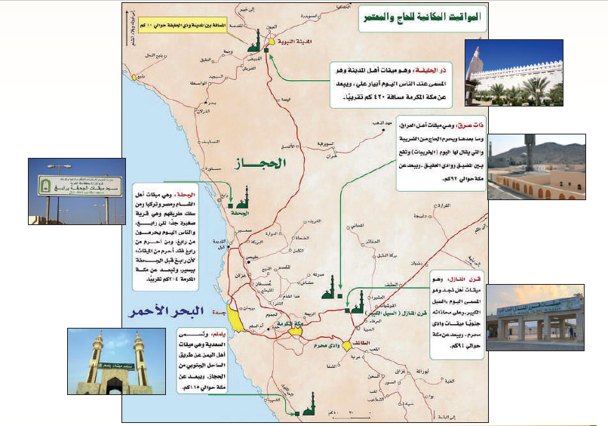
المواقيت التي يحرم منها الناس اليوم خمسة بيانها فيما يلي:
المواقيت المكانية

Slide 10
ميقات من كان دون المواقيت السابقة
من كان مسكنه بين المواقيت وبين المسجد الحرام، فله حالتان:
ميقاتهم | أهل البلد
1- يحرمون للحج من مكة نفسها. 2- يحرمون للعمرة من أيِّ مكان خارج حدود الحرم، كالتنعيم، أو عرفات أو غيرهما. | أهل مكة
يحرمون من البلد الذي هم فيه، ولا يتجاوزون البلد أو القرية التي هم فيها من غير إحرام. | من كان خارج حدود الحرم المكي و دون المواقيت , كأهل جدة و بحرة و الشرائع , وغيرها.

Slide 11
دليل المواقيت السابقة
عَنِ ابْنِ عَبَّاسٍ رَضِيَ اللَّهُ عَنْهُمَا: أَنَّ النَّبِيَّ ﷺ ((وَقَّتَ لِأَهْلِ الْمَدِينَةِ: ذَا الْحُلَيْفَةِ، وَلِأَهْلِ الشَّامِ: الْجُحْفَةَ، وَلِأَهْلِ نَجْدٍ: قَرْنَ الْمَنَازِلِ، وَلِأَهْلِ الْيَمَنِ: يَلَمْلَمَ، هُنَّ لَهُنَّ وَلِمَنْ أَتَى عَلَيْهِنَّ مِنْ غَيْرِهِنَّ مِمَّنْ أَرَادَ الْحَجَّ وَالْعُمْرَةَ، وَمَنْ كَانَ دُونَ ذَلِكَ فَمِنْ حَيْثُ أَنْشَأَ، حَتَّى أَهْلُ مَكَّةَ مِنْ مَكَّة))
ولما فتحت العراق أتوا عمر رضي الله عنه فقالوا: إن
ميقات قرن جور عن طريقنا، فحدَّ لهم عمر ذات عرق

Slide 12
من أحكام ا لإحرام
1- لا يجوز لمن أراد الحج أو العمرة أن يتجاوز الميقات من غير إحرام.
2- كل من مر على هذه المواقيت من غير أهلها فإنه يحرم منها.
3- من كان طريقه إلى مكة لا يمر بأحد المواقيت المذكورة، برًّا أو بحرًا أو جوًا، فإنه يحرم إِذا حاذى أقرب المواقيت إليه؛ لقول عمر بن الخطاب: «انظروا حذوها من طريقكم
4- من كان سفره لأداء مناسك الحج أو العمرة عن طريق الطائرة، فإنه يجب عليه الإحرام إذا مَرَّت الطائرة حذو الميقات الذي في طريقها، ولا يجوز له أن يؤخر الإحرام إلى نزول الطائرة في مطار جدة.

Slide 13
فكر
مستفيداً مما سبق: أحدد موضع الإحرام في الحالات الآتية، مع بيان السبب:
السبب | موضع إحرامه | الشخص
 |  | شخص ذهب إلى جدة في عمل وليس في نيته العمرة؛ فقابل صديقًا له في جدة يريد العمرة فنوى أن يعتمر معه
 |  | شخص من أهل مكة يريد العمرة
لأنه نوى العمرة في جدة فيحرم من حيث نوى
يحرم من جدة
لأن الحل هو ميقات من في مكة بالعمرة
يحرم من خارج الحرم

Slide 14
المواقيت الزمانية
والمراد بها : الزمان الذي يحرم فيه المسلم بالحج أو العمرة، وهي :
أولاً : ميقات الحج الزماني:
هو: أشهر الحج، وهي: شوال وذو القعدة وعشر من ذي الحِجَّة.
ثانياً: ميقات العمرة الزماني:
جميع السنة.

Slide 15
فكر
بعد معرفتي للمواقيت وأحكامها: أُحدِّدُ الموضع الذي أُحرمُ منه إذا أردتُ الحج أو العمرة.
يكتب الطالب الميقات الذي يحرم منه في منطقته للحج و العمرة

Slide 16
مستحبات ا لإحرام
يستحب لمن أراد الإحرام ما يلي:
الفضل | النص | م
عن عائشة(رضي الله عنها) قالت: نُفِست أسماءُ بنت عُمَيْسٍ بمحمد بن أبي بكر بالَّشجَرَةِ، «فأمر رسول الله ﷺ أبا بكر يأمرها أن تغتسل وتُهِلَّ» | الاغتسال قبل الإحرام. | 1
عن عائشة (رضي الله عنها) : قالت: «كنت أطيِّبُ رسولَ الله ﷺ لإحرامه حين يُحرم، ولحِلِّهِ قبل أن يطوف بالبيت» | تطيب الرجل في بدنه لا في ملابس إِحرامه. | 2
عن ابن عمر(رضي الله عنهما) عن النبي ﷺ قال: «ولْيُحْرِم أحدُكم في إزارٍ ورداءٍ ونَعْلين) . | إِحرام الرجل في إِزار ورداء أبيضين ونعلين. | 3

Slide 17
مستحبات ا لإحرام
يستحب لمن أراد الإحرام ما يلي:
الفضل | النص | م
عن ابن عباس (رضي الله عنها) أنه سمع عمر(رضي الله عنه) يقول: سمعت النبي ﷺ بوادي العقيق يقول: « أتاني الليلةَ آت من ربي، فقال َصلِّ في هذا الوادي المبارك، وقل : عُمرة في حجة) | الإحرام بعد صلاة، وكونها فريضة هو الأولى. | 4
لأن ابن عمر(رضي الله عنها) كان إذا ركب راحلته واستوت به استقبل القبلة قائما ثم يلبي، ثم يقول: «هكذا رأيت النبي ﷺ يفعل . | أن يحرم حال كونه راكباً مستقبلاً القبلة. | 5

Slide 18
صفة الاحرام
اذا استعد الشخص للإحرام بفعل ما تقدم، فإنه ينوي الدخول في النسك الذي يريده من حج أو عمرة، والسنَّةُ أن يتلفظ بالنسك الذي نواه، وبيان ما يقوله فيما يلي:
أولاً :إذا كان مُفْرِدًا للحج قال: لبيك حجًّا، أو اللهم لبيك حجًّا.
ثانياً: إذا كان قارناً للحج مع العمرة قال: لبيك عمرة وحجًّا، أو اللهم لبيك عمرة وحجًّا.
ثالثاً: إِذا كان معتمرًا عمرة مُفْرَدَةً يقال: لبيك عمرة، أو مُتَمَتِّعًا بها إلى الحج قال: اللهم لبيك
عمرة متمتعًا بها إلى الحج.

Slide 19
أنواع النسك
يشرع الحج على ثلاث صفات، فعلى من أراد الحج أن يختار واحدة منها، وهي:
ثالثاً: الإفراد
ثانياً: القرآن
أولاً: التمتع
وصفته: أن يُحرم بالحج
والعمرة معاً في أشهر
الحج.
وصفته: أن يُحرم بالعمرة في أشهر الحج، ثم ينتهي منها ويتحلل من إحرامه، ولا يعود إلى أهله ثم يُحرم
بالحج في عامه نفسه.
وصفته: أن يُحرم بالحج
وَحْدَهُ في أشهر الحج.
وأفضل الأنساك الثلاثة: التمتعُ؛ لأن النبي ﷺ أمر به أصحابه(رضي الله عنهم )،ثم الإفراد ثم القِرَانُ.

Slide 20
التلبية و أحكامها
التلبية شعار الحج والعمرة، وبيان أحكامها فيما يلي:
صفة التلبية: لبيك اللهم لبيك، لبيك لا شريك لك لبيك، إن الحمد والنعمة لك والملك؛ لا شريك لك.
معناها: أنا مقيم على طاعتك و إجابة أمرك وحدك، لا شريك لك في ربوبيتك ولا في ألوهيتك ولا في
أسمائك و صفاتك، و أحمدك وحدك لا شريك لك، و أعترف بأن النعمةَ كلَّها منك وحدك لا شريك لك.
حكمها: التلبية ُسنة، ويستحب الإكثار منها، ويجهر بها الرجل، وتُسِّرُ بها المرأة.
وقتها: يبدأ وقتها من بعد الإحرام، و آخر وقتها فيه التفصيل التالي:
أولاً: يقطعها المعتمر قبل أن يبدأ الطواف.
ثانياً: يقطعها الحاج إذا بد أ في رمي جمرة العقبة يوم العيد.

Slide 21
محظورات الإحرام
لقد سبق أن درست محظورات الإحرام في المرحلة الابتدائية، فحدِّد المراد بها من الخيارات الآتية :
أ- هي الأشياء المباحة بسبب الإحرام. ( )
ب- هي الأشياء المحرمة بسبب الإحرام. ( )
ج- هي الأشياء المستحبة بسبب الإحرام. ( )
صح

Slide 22
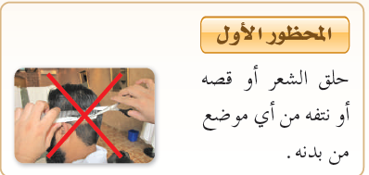
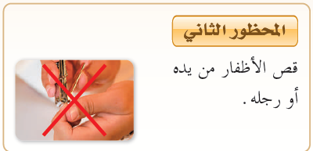
محظورات الإحرام ثمانية هي:
سقف السيارة و نحوهما
سقف البيت و خيمة
ظل الشجر
المظلة الشمسية

Slide 23
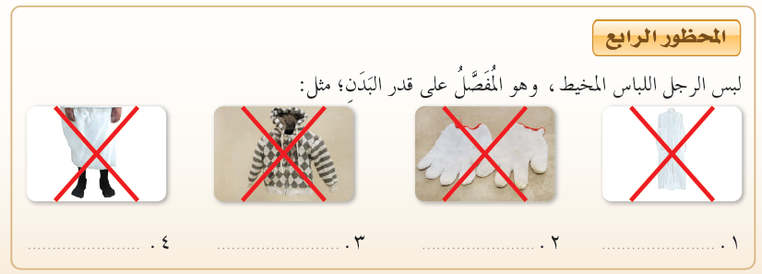
محظورات الإحرام ثمانية هي:
المظلة الشمسية
الجوارب
المعطف
القفازات
الثوب

Slide 24
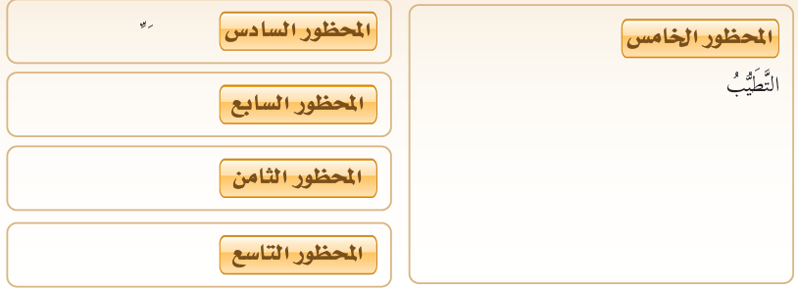
محظورات الإحرام ثمانية هي:
المظلة الشمسية

Slide 25
المرأة كالرجل في الإحرام إلا إنها تختص بما يلي:
1- تحرم المرأة فيما شاءت من الثياب، غير أنها تستر جميع بدنها ما عدا الوجه والكفّين ، ولا تتبرج في لباسها.
2- لا يجوز أن تلبس النقاب أو القفازين على يديها، ويدل عليه حديث عبد الله بن عمر (رضي الله عنهما) أن النبي قال: «لا تَنْتَقِبُ المرأة المحرمة ولا تلبس القُفَّازَيْنِ »، ولم ينهها عن سوى ذلك.

Slide 26
اذا وصل المُحْرِمُ إلى مكةَ فالسنَّةُ له أن يبادر بالذهاب إلى المسجد الحرام لأداء نُسكه، فإذا دخل المسجد قال الدعاء المشروع عند دخول المسجد:
« أعوذ بالله العظيم، وبوجهه الكريم، و سلطانه القديم، من الشيطان الرجيم، »
( بسم الله والصلاة والسلام على رسول الله، اللهم افتح لي أبواب رحمتك)

Slide 29
ثالثاً : السعي بين الصفا والمروة
اذا انتهى من الطواف وركعتيه اتجه إلى المسعى، وصفة السعي كما يلي:

Slide 30
ثالثاً : السعي بين الصفا والمروة

Slide 31
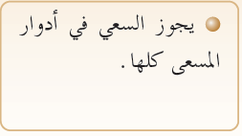
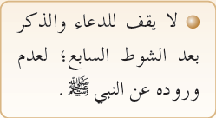
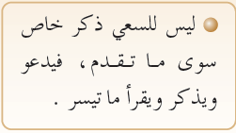
ثالثاً : السعي بين الصفا والمروة

Slide 32
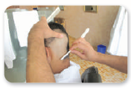
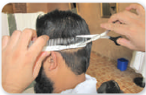
رابعاً: الحلق أو التقصير
اذا أتم السعي خرج من المسعى وحلق رأسه، أو قصر من جميع الشعر، والحلق
أفضل من التقصير لحديث أبي هريرة (رضي الله عنه)قال: قال رسول الله : «اللهم اغفر
للمحلقين » قالوا : وللمقصرين. قال: «اللهم اغفر للمحلقين »،قالوا: وللمقصرين.
قالها ثلاثا، ثم قال: «وللمقصرين»
و إذا كان الحاج متمتعاً بالعمرة إلى الحج فإن التقصير أفضل، ويترك الحلق للحج.
وبهذا يكون قد انتهت عمرته وحل منها التحلل الكامل.

Slide 33
ما تختص به المرأة في العمرة :
تطوف مستترة غير متبرجة.
المرأة لا يشرع لها الرمل في الطواف.
يحرم عليها مزاحمة الرجال للوصول إلى الحجر الأسود أو الملتزم ، كما يحرم على وليها تمكينها من ذلك.
لا تشتد في السعي بين العلامتين الخضراوين.
لا تحلق شعرها وتكتفي بالتقصير منه قدر أُنملة وهي رأس الإصبع.

Slide 34
أركان العمرة
أركان العمرة ثلاثة:
الركن الثالث:
السعي
الركن الثاني:
الطواف
الركن الأول :
الإحرام

Slide 35
حكم من ترك أحد الأركان
من ترك الإحرام لم تنعقد عمرته أصلاً، ومن ترك الطواف أو بعضه، أو ترك السعي أو بعضه، لم تتم عمرته ولا يتحلل حتى يأتي به، قال الله تعالى:
(وَأَتِمُّوا الْحَجَّ وَالْعُمْرَةَ لِلَّهِ ۚ)

Slide 36
واجبات العمرة
واجبات العمرة اثنان:
الواجب الأول: الإحرام من الميقات، فمن تجاوز ميقاته وهو مريد للحج أو العمرة وجب عليه الرجوع إلى الميقات للإحرام منه.
الواجب الثاني: الحلق أو التقصير، فمن نسيه وجب عليه إذا تذكَّر أن يعيد ملابس الإحرام، ثم يحلق أو يُقِّص.
ومن ترك أحد هذين الواجبين فعليه دمٌ.

Slide 37
في ضوء فَهْمِي لأركان العمرة وواجباتها:
أُبَيِّنُ الحكم في الحالات التالية مع ذكر السبب:
تمرين
السبب | الحكم | الحالة
 |  | معتمر نسي شوطين من طواف العمرة ورجع إلى بلده.
 |  | معتمر طاف وقَّص ولم يْسعَ.
 |  | معتمر طاف و سعى ونسي الحلق أو التقصير ولم يذكره حتى لبس ملابسه.
يجب عليه الرجوع ليأتي بالطواف كاملاً و لا يحل منه حتى يتم عمرته
لأنه ترك ركناً من أركان العمرة
لأنه ترك ركناً من أركان العمرة
يجب عليه أن يأتي بالسعي و يبقى على احرامه لا يتحلل منه حتى يتم عمرته
لأن الحلق او التقصير واجب من واجبات العمرة
يجب عليه ان يخلع ملابسه و يلبس ملابس الاحرام ثم يحلق او يقصر

Slide 38
فكر
ما الفرق بين قولنا في أركان العمرة: الإحرام، وقولنا في واجباتها: الإحرام من الميقات؟
الاحرام : هو نية الدخول في النسك و هو ركن من اركان الحج و العمرة فلو أحرم في أي مكان صح إحرامه
و أما الاحرام من الميقات: فالمراد به انه لا يجوز لمريد الحج أو العمرة أن يحرم من أحد المواقيت المحددة فمن أحرم من غير الميقات صح إحرامه و عليه دم لترك الواجب الذي هو الاحرام :
الاحرام من الميقات.

Slide 39
صفة الحج
من جاء قاصداً الحج فهو إما مُتَمَتِّعٌ أو قارن أو مُفرد ، فالمتمتع قد حَلَّ من إحرامه بعد عمرته، والقارن والمُفرد مستمران في إحرامهما.
وتبدأ أعمال الحج من اليوم الثامن من ذي الحجة ، وتنتهي في اليوم الثالث عشر، وهذا بيانها حسب الأيام:

Slide 40
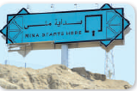
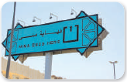
أعمال اليوم الثامن من ذي الحجة (يوم التروية)
هذا اليوم هو أول أيام الحج، ويشرع فيه ما يأتي:
السنة للمُحِلِّين ولمن يريد الحج من أهل مكة أن يحرم بالحج من مكانه في هذا
اليوم قبل الظهر، ويقول في إحرامه: )لبيك حَجًّا .
فإن كان بمكة أحرم منها، و إن كان في غيرها أحرم من الميقات الخاص به، و إن
كان دون الميقات أحرم من بيته.
يسن للحجاج أن يصلُّوا ظهر هذا اليوم بمِنى، ويَبْقَوا فيها إلى صباح اليوم التاسع.
يسن في هذا اليوم: الإكثارُ من التلبية.

Slide 41
أعمال اليوم التاسع من ذي الحجة (يوم عرفة)
اذا طلعت الشمسُ من اليوم التاسع فالسنَّةُ للحجاج أن يتوجهوا إلى عَرَفَةَ مُلبِّين، ويَسنُّ أن يخطب الإمام قبل صلاة الظهر خُطبة واحدة تناسب الحال، يُذَكّر الناس فيها بأصول الدين ويقرر التوحيد، ويُعَلِّمُهُم المناسك، ثم يصلون الظهر والعصر جمعًا وقصرًا بأذان و إقامتين.

Slide 42
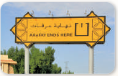
أحكام الوقوف بعرفة
اولاً : معناه
معنى الوقوف بعرفة: هو بقاء الحاج فيها هذا اليوم، سواء أكان قائمًا أم جالسا أم
مضطجعًا، راكبًا أم سائرًا على قدميه.
ثانياً :حكمه
الوقوف بعرفة ركن من أركان الحج، لا يصح الحج بدونه، فمن فاته الوقوف بعرفة فاته الحج، لحديث عبدالرحمن بن يَعْمَر الدِّيلي (رضي الله عنه)أن النبي قال: « الحج عرفة، فمن جاء قبل صلاة الفجر من ليلة جمع فقد تم حجه »

Slide 43
ثالثاً: وقته
الوقت المجزئ للوقوف: يبدأ وقت الوقوف بعرفة من طلوع فجر اليوم التاسع إلى طلوع الفجر من اليوم العاشر، فمن وقف بعرفة في هذا الوقت مُحْرِمًا - ولو لحظة - فقد صح حجه، ومن فاته الوقوف في هذا الوقت فقد فاته الحج.
الوقت المستحب للوقوف: السنة الوقوف بها من بعد صلاتي الظهر والعصر، إلى غروب الشمس.
والدليل على هذا: حديث عروة بن مضرِّس (رضي الله عنهما)أن رسول الله قال:
«من صلى معنا صلاة الغداة بجَمْعٍ، ووقف معنا حتى نُفيض، وقد أفاض قبل ذلك من عرفات ليلاً أو نهارًا فقد تم حجه وقضى تَفَثَهُ»

Slide 44
رابعاً : مكان الوقوف
عرفةُ كلُّها موقف، لحديث جابر(رضي الله عنه) أن رسول الله قال:
«وقفت ها هنا وعرفة كلها موقف»
ولا يصح الوقوف بالوادي الذي قبيل عرفة، واسمه : وادي عُرَنة.
والآن قد وضعت حكومة المملكة العربية السعودية -وفقها الله تعالى- علاماتٍ واضحةً تبيّ حدود عرفة من جميع الجهات.

Slide 45
رابعاً : مكان الوقوف
1- يستحب للحاج أن يصلي الظهر والعصر في هذا اليوم جمعًا وقصرًا.
2- يستحب للحاج أن يستقبل القبلة، ويكثر من الدعاء رافعا يديه ويجتهد فيه، ويظهر الخضوع والتضرع والافتقار إلى الله تعالى، ويسأله من خيري الدنيا والآخرة لنفسه و أهله و أمته، ويلح في الدعاء ويكرره، ويكثر من قول: «لا إله إلا الله وحده لا شريك له، له الملك وله الحمد وهو على كل شيء قدير .»
3- يستحب أن يهلل ويكبر، ويلبي؛ «لأن النبي لم يزل يلبي حتى رمى جمرة العقبة .»
4- يبقى الحاجُّ في ذكر ودعاء حتى تغرب الشمس، وينبغي له أن يحرص على الأدعية المأثورة الجامعة.

Slide 46
أستخرجُ من الحديثين الآتيين فضائل يوم عرفة:
الفضل | الحديث
 | جابر رضي الله عنه، (ما من يوم أفضل عند الله من يوم عرفة، ينـزل الله تعالى إلى سماء الدنيا، فيباهي بأهل الأرض أهل السماء، فيقول: انظروا إلى عبادي، جاؤوني شعثًا غبرًا ضاجِّين، جاؤوا من كل فج عميق)

Slide 47
أعمال ليلة العاشر من ذي الحجة (ليلة مزدلفة)
اذا غربت الشمس يومَ عَرَفَةَ انصرف الحاج إلى مُزدلفة، ولا يجوز الانصراف من عرفة قبل غروب الشمس لمن وقف بها نهارًا، فمن فعل لزمه الرجوع ليقف بعرفة جزءًا من الليل ولو يسيراً.
1- يسن للحاج في انصرافه من عرفة أن يكون مُلَبِّياً ذاكراً لله جل وعلا.
2- يسن للحاج أن يمشي بسكِينَةٍ ووَقَارٍ.
3- اذا وصل الحاج إلى مُزدلفة بادر بصلاة المغرب والعشاء، جمعاً وقصراً للعشاء بأذان و إقامتين.
4- يبيت ليلته هذه في مُزدلفة، ويبقى بها إلى صلاة الفجر.
5- يصلي الفجر مبكراً إذا دخل وقتها، ثم يبقى في ذكر ودعاء مستقبلاً القبلة إلى أن يُسفِرَ جدًّا.
6- يجوز للحاج أن يدفع من مزدلفة بعد نصف الليل، والأولى لمن ليس معه ضعفة الانتظار إلى طلوع الفجر.
7- مُزدلفة كلُّها موقف؛ لحديث جابر (رضي الله عنه)أن رسول الله قال: (وقفتُ هَا هُنا وجَمْعٌ كلُّها موقف)

Slide 48
أعمال اليوم العاشر من ذي الحجة (يوم العيد- يوم النحر)
السنة أن ينصرف الحاج من مُزدلفة إلى مِنى إذا صلى الفجر و أسفر الصبحُ، وقبل شروق الشمس من هذا اليوم، ويسن أن يلَبِّيَ في طريقه.
فإذا و صل إلى مِنى قام بالأعمال المشروعة في يوم العيد، وهي خمسة:
3
2
1
الحلقُ أو التقصيرُ
النَّحْرُ
رَمْيُ جمرةِ العقبة
5
4
السعيُ
طوافُ الإفاضة

Slide 49
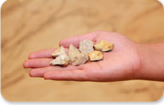
أولاً: رمي جمرة العقبة
وهو أول الأعمال في هذا اليوم، فإذا وصل الحاج إلى مِنى اتجه إلى جمرة العقبة وتسمى: الجمرة الكبرى،
وهي آخر الجَمَراتِ الثلاث من جهة مكة ؛ وبيان رميها و أحكامها فيما يلي:
1- اذا وصل الحاج إلى جمرة العقبة قطع التلبية.
2- يرمى الجمرةَ -بيده اليمنى- بسبع حصيات واحدة واحدة، يرفع بذلك يده، ويكبر مع كل حصاة.
3- الواجب أن تسقط الجمرات في الحوض المخصص للرمي، وليس المراد أن يرمي الجدار الشاخص.
4- من أي جهة رمى أجزأه، فإن تيسر له أن يستقبل الجمرة، ويجعلَ منى عن يمينه، ومكة عن يساره فهو أفضل؛ لأنه موقف النبي ﷺ.
5- ينبغي للحاج أن يستشعر أن الرمي عبادةٌ، و إقامةٌ لذكر الله تعالى، واتباعٌ لسنة النبيﷺ .
6- يجوز تأخير الرمي إلى المساء أو الليل حتى يخف الزحام.
7- يكون حصى الجمار في حجم حصى الخَذْف، أكبر من حبة الحمّص قليلاً.

Slide 50
ثانياً: نحر الهدي
اذا رمى الجمرة فإنه ينحر الهدي واجبا كان أو تطوعا، ويأكل منه ويطعم المساكين ، و إن كان وكّل البنك الإسلامي للتنمية أو غيره من الجهات المصرح لها بذلك تحت إشراف حكومة المملكة العربية السعودية ، كفاه ذلك.
ثالثاً: الحلق أو التقصير
بعد ذلك يحلق الرجل رأسه أو يقصر من جميعه، والحلق أفضل، و أما المرأة فتقصر من شعر رأسها قدر أنملة.

Slide 51
رابعاً : طواف الإفاضة
بعد الحلق أو التقصير يتحلل الحاج التحلل الأول، ويسن له أن يخلع ملابس
الإحرام ويلبس ثيابه المعتادة ويتنظف ويتطيب؛ لقول عائشة (رضي الله عنها ) : «كنت
أُطيّب رسول الله ﷺ لإحرامه قبل أن يحرم، ولحله قبل أن يطوف بالبيت »، ثم يخرج إلى المسجد الحرام لطواف الإفاضة، وهو طواف الحج، ويسمى طواف الزيارة، ويطوف بالصفة السابقة في الطواف، إلا أنه ليس فيه رمَلٌ ولا اضطباع، ثم يصلي ركعتين ،عند مقام إبراهيم (عليه السلام ) إن تيسر و إلا ففي أي ناحية من المسجد.

Slide 52
خامساً : السعي
بعد الطواف يتجه الحاج للمسعى فيسعى سعي الحج، وهو لازم في حق المتمتع، أما القارن والمفرد فإن كان قد سعى بعد طواف القدوم) فلا يلزمه سعي آخر بعد طواف الإفاضة.
- فإذا انتهى من طواف الإفاضة والسعي فقد انتهت أعمال يوم العيد، وعليه الرجوع إلى مِنى ليبيت بها ليلة الحادي عشر.
- للحاج أن يؤخر الطواف والسعي عن يوم العيد خشية الزحام وطلباً لليُسْر.
ترتيب أعمال يوم العيد
السنة ترتيب أعمال يوم العيد على النحو السابق ذكره؛ فإن قَدَّمَ بعضها على بعض فلا بأس بذلك؛ لحديث
عبدالله بن عمرو بن العاص(رضي الله عنه) « أن النبي ما سئل عن شيء قُدِّم ولا أُخِّر في هذا اليوم إلا قال:
افعل ولا حرج ).

Slide 53
التحلل من الحج
للحج تَحَلُّلان هُما:
التحلُّلُ الأول: وهو إباحة جميع المحظورات إلا الجماع ودواعيه، ويحصل هذا التحلل بفعل اثنين مما يلي:
1- رمي جمرة العقبة.
2- الحلق أو التقصير .
3- طواف الإفاضة مع السعي ، لمن كان عليه سعي.
التحلُّلُ الثاني: وهو إباحة جميع المحظورات على الحاج، ويحصل بفعل جميع الأمور الثلاثة السابقة.
ولا عَلاقة لنحر الهدي بالتحلل، فلو أخر النحر إلى اليوم الحادي عشر أو الثاني عشر أو الثالث عشر وعَمِل أعمال يوم العيد الأخرى، فإنه يتحلل ولو لم ينحر.

Slide 54
اعمال اليوم الحادي عشر من ذي الحجة (اليوم الأول من أيام التشريق)
- يجب على الحاج أن يبيت بمنى ليلة الحادي عشر، ومعنى البيات أن يبقى بها أكثر الليل.
- يستحب للحاج في اليوم الحادي عشر-وما بعده من أيام التشريق الثلاثة- كثرةُ ذكر الله تعالى بالتسبيح والتحميد والتهليل والتكبير؛ لقوله تعالى:(وَاذْكُرُوا اللَّهَ فِي أَيَّامٍ مَّعْدُودَاتٍ)
ولحديث نُبَيشة الهذلي (رضي الله عنه )أن النبي ﷺ قال : « أيام التشريق أيام أكل وشرب وذكر لله .
- ويرمي الجمار الثلاث بعد الزوال، وله أن يؤخر الرمي إلى الليل.

Slide 55
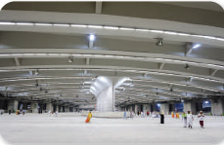
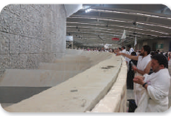
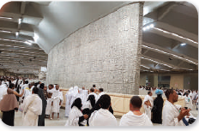
صفة الرمي :
بيان صفته كما يلي:
1- يبدأ بالجمرة الصغرى وهي الأولى، فيرميها بسبع حصيات متتابعات، رافعًا يده
مع كل حصاة قائلاً: الله أكبر، ثم يتقدم قليلاً، ويأخذ جهة اليمينة ثم يقف مستقبلاً القبلة
ويدعو رافعًا يديه، ويطيل الدعاء.
2- ثم يرمي الجمرة الوسطى بسبع حصيات متتابعات، رافعًا يده مع كل حصاة قائلاً:
الله أكبر، ثم يتقدم قليلاً، ويأخذ جهة اليسار، ثم يقف مستقبلاً القبلة ويدعو رافعاً يديه،
ويطيل الدعاء.
3- ثم يرمي الجمرة الكبرى بسبع حصيات - كما تقدم - وهي جمرة
العقبة، والسنة أن يستقبل الجمرة ويجعل منى عن يمينه ومكة عن يساره،
ولا يقف بعدها للدعاء.

Slide 56
اعمال اليوم الثاني عشر من ذي الحجة (اليوم الثاني من أيام التشريق - يوم النفر الأول)
- يجب على الحاج أن يبيت بمنى ليلة الثاني عشر.
- اذا زالت الشمس رمى الجمار الثلاث.
اذا أراد الحاج التعجل فإنه بعد أن يرمي الجمار لليوم الثاني عشر يخرج من منى قبل غروب الشمس، فإن بقي في منى إلى غروب الشمس فلا يجوز له التعجل، إِلا إِن كان قد نواه وتجهز له ومنعه الزحام فله الخروج، ولو بعد غروب الشمس.
قال الله تعالى: (فَمَن تَعَجَّلَ فِي يَوْمَيْنِ فَلَا إِثْمَ عَلَيْهِ وَمَن تَأَخَّرَ فَلَا إِثْمَ عَلَيْهِ ۚ لِمَنِ اتَّقَىٰ)
والمراد باليومين: اليوم الحادي عشر والثاني عشر من أيام التشريق، والمتأخر هو من يبقى إلى اليوم الثالث عشر.

Slide 57
اعمال اليوم الثالث عشر من ذي الحجة (اليوم الثالث من أيام التشريق - يوم النفر الثاني)
- من أراد التأخر إلى هذا اليوم فهو أفضل، فيبيت في مِنى ليلة الثالث عشر من ذي الحجة.
- يبقى في مِنى حتى إذا زالت الشمس رمى الجمرات الثلاث، ولا يؤخر الرمي في هذا اليوم إلى غروب الشمس.

Slide 58
طواف الوداع
اذا خرج الحاج من منى في اليوم الثاني عشر أو الثالث عشر لم يبق عليه من أعمال الحاج إلا طواف الوداع، إذا كان قد طاف للإفاضة و سعى، وطواف الوداع واجب إذا أراد الخروج من مكة.
يصلي بعده ركعتين خلف المقام.
لا يجب طواف الوداع على المرأة الحائض والنفساء ، وكذا أهل مكة.
اذا أخَّر الحاج طواف الإفاضة و أتى به بعد الرمي الأخير، ثم خرج من مكة، فإنه يجزئه عن طواف الوداع ولو سعى بعده سعي الحج.

Slide 59
أركان الحج

Slide 60
حكم من ترك أحد الأركان:
1- من ترك الإحرام لم ينعقد حجه أصلا.
2- من ترك الوقوف بعرفة فقد فاته الحج، ويلزمه أن يتحلل بعمرة.
3- من ترك الطواف أو بعضه، أو ترك السعي أو بعضه؛ لم يتم حجه حتى يأتي به، ولو تأخر، فالواجب عليه المبادرة لإتمام نسكه، كما قال تعالى : (وَأَتِمُّوا الْحَجَّ وَالْعُمْرَةَ لِلَّهِ)

Slide 61
واجبات الحج
واجبات الحج سبعة:
الواجب الأول: الإحرام من الميقات.
الواجب الثاني: الوقوف بعرفة إلى غروب الشمس، لمن وقف بها نهاراً.
الواجب الثالث: المبيت بمزدلفة ليلة العاشر من ذي الحجة إلى نصف الليل.
الواجب الرابع: المبيت بمنى ليالي أيام التشريق.

Slide 62
حكم من ترك شيئاً من الواجبات:
واجبات الحج
واجبات الحج سبعة:
من ترك واجباً من هذه الواجبات وجب عليه دم يجبر به هذا النقص ، وهو: شاة يذبحها ويوزعها على فقراء الحرم ، فإن عجز عن ذلك صام عشرة أيام.
الواجب الخامس: رمي الجمار.
الواجب السادس: الحلق أو التقصير.
الواجب السابع: طواف الوداع.

Slide 63
أُبيِّنُ الحكم في الحالات التالية مع ذكر السبب:
فكر
السبب | الحكم | الحالة
 |  | حاج ترك المبيت بمنى ليالي أيام التشريق من غير عذر
 |  | حاج ترك الوقوف بعرفة
 |  | حاج خرج من مكة إلى بلده ونسي طواف الوداع
يجب عليه دم وهو شاة يذبحها ويوزعها على فقراء الحرم
لأنه ترك واجباً من واجبات الحج
لأنه ترك ركناً من أركان الحج و الوقوف بعرفة لا يمكن تداركه اذا فات وجب عليه ان يتحلل من احرامه بعمرة
لا يصح حجه
يجب عليه دم وهو شاة يذبحها ويوزعها على فقراء الحرم
لأنه ترك واجباً من واجبات الحج

Slide 64
الفِدْيَةُ
من رحمة الله بعباده أن شرع لهم عند التقصير في عباداتهم و أعمالهم ما يجبر لهم النقص الحاصل بهذا التقصير؛ ولذلك صور كثيرة، هذه بعض أمثلتها:
المثال الأول:
شرع الله تعالى نوافل الصلاة لأسباب، منها: جبر الخلل الحاصل في .....................................
المثال الثاني:
إذا زاد المصلي شيئًا في صلاته أو نقص منها أو شك فيها، فقد شرع الله له .............................
المثال الثالث:
إذا أذنب العبد و أسرف في فعل المعاصي، فقد شرع الله له لتلافي هذا النقص، وتصحيح وضعه وحاله: ..............................
الفرائض
سجود السهو
التوبة

Slide 65
وهكذا بالنسبة للحج والعمرة، فلربما وقع المحرم في محظور من المحظورات، أو قَصَ بترك بعض الواجبات؛ فلذلك شُع له لتدارك هذا التقصير ما يُسمَّى بالفدية ، فما هي ؟
الفدية هي: ما يجب على الحاج أو المعتمر بسبب ترك واجب، أو فعل محظور.
أولاً: فدية ترك الواجب
من ترك واجباً من واجبات الحج أو العمرة وجبت عليه الفدية، وهي: دمٌ، والدم شاة، أو سبْع بقرة، أو ُسبْع بدنة ، فإن لم يجد صام عشرة أيام، ثلاثة في الحج، و سبعة إذا رجع إلى أهله.
ويستدل العلماء على وجوب الدم بترك الواجب بقول ابن عباس (رضي الله عنهما ) : «من نسي من نسكه شيئًا، أوتركه، فلْيُهْرِق دمًا).

Slide 66
فكر
أذكر مثالين يجب فيهما على الحاج أو المعتمر دم لترك بعض الواجبات
المثال الأول : من ترك المبيت بمزدلفة
المثال الثاني: من ترك البقاء في عرفة إلى غروب الشمس

Slide 67
فمن كان محرماً وفعل أحد هذه الخمسة، عامداً عالماً بالتحريم مختاراً، وجبت عليه فدية الأذى، وهي أن يفعل واحداً من ثلاثة أشياء:
ثانيًا: فدية الأذى
وهي الفدية المشروعة لفعل واحد من المحظورات الآتية:
1- حلق الشعر.
2- لبس المخيط.
3- تغطية الرأس.
4- التطيب.
5- تقليم الأظافر.
6- مباشرة المرأة لشهوة.
1- صيام ثلاثة أيام، ولا يشترط فيها التتابع ، ويجزئ صيامها في أي مكان.
2- إطعام ستة مساكين، لكل مسكين نصف صاع من طعام، كالأرز أو البر، ويساوي بالكيلو: ( كيلو ونصف تقريبًا) .
3- ذبح شاة، و إطعامها للفقراء في مكة.
والدليل على ذلك:
فقال تعالى (مَن كَانَ مِنكُم مَّرِيضًا أَوْ بِهِ أَذًى مِّن رَّأْسِهِ فَفِدْيَةٌ مِّن صِيَامٍ أَوْ صَدَقَةٍ أَوْ نُسُكٍ ۚ)

Slide 68
عن كعب بن عجرة (رضي الله عنه ) أنَّ رسولَ اللَّهِ صلَّى اللَّهُ علَيهِ وسلَّمَ مرَّ بِهِ زمنَ الحُدَيْبيةِ فقالَ: قَد آذاكَ هَوامُّ رأسِكَ قالَ: نعَم، فقالَ النَّبيُّ صلَّى اللَّهُ علَيهِ وسلَّمَ: احلِق، ثمَّ اذبَحْ شاةً نسُكًا، أو صُم ثلاثةَ أيَّامٍ، أو أطعِم ثلاثةَ آصُعٍ من تَمرٍ علَى ستَّةِ مساكينَ))
فدية الجماع:
أولاً: فدية الجماع في الحج: إذا كان الجماع قبل التحلل الأول فعليه بدنه يذبحها، ويقسمها على
فقراء الحرم، فإن لم يجد صام عشرة أيام، ثلاثة في الحج، وسبعة إذا رجع إلى أهله، وإذا كان الجماع
بعد التحلل الأول فعليه شاة.
ثانيًا: فدية الجماع في العمرة: شاة.
وقت الفدية:
يجب فعل الفدية إذا وجد سببها، فإذا كان سببها ترك واجب فتجب بعد تركه، و إذا كان سببها فعل محظور فتجب بعد فعله.

Slide 69
زيارة المدينة فضلُها و أحكامها
أسماء المدينة النبوية
للمدينة أسماء من أهمها:
1- المدينة، قال تعالى:
(يَقُولُونَ لَئِن رَّجَعْنَا إِلَى الْمَدِينَةِ لَيُخْرِجَنَّ الْأَعَزُّ مِنْهَا الْأَذَلَّ ۚ وَلِلَّهِ الْعِزَّةُ وَلِرَسُولِهِ وَلِلْمُؤْمِنِينَ وَلَٰكِنَّ الْمُنَافِقِينَ لَا يَعْلَمُونَ)
2- طَابة، عن جابر بن سمرة (رضي الله عنه) قال: سمعت رسول الله ﷺ يقول:
(( إن الله تعالى سمى المدينة طابة))
3- طَيبة، عن زيد بن ثابت (رضي الله عنه) عن النبي ﷺ قال:
(( إنها طَيبة يعني المدينة و إنها تنفي الخبث كما تنفي النارُ خبث الفضة))

Slide 70
حكم زيارة مسجد النبي ﷺ
تسن زيارة مسجد النبي ﷺ في أي زمن وليس لها وقت محدَّد، وليس من شروط الحج ولا أركانه ولا واجباته.
ويجب أن يكون قصده لشد الرحل لصلاة في المسجد، ف إذا جاء المسجد زار قبر النبي ﷺ ،وعن أبي هريرة (رضي الله عنه)عن النبي ﷺ قال: (لا تُشدُّ الرحال إلا إلى ثلاثة مساجد: المسجدِ الحرام، ومسجدي هذا، والمسجدِ الأقصى)
قال شيخ الإسلام ابن تيمية « : إذا كان قصده بالسفر زيارة قبر النبي ﷺ دون الصلاة في مسجده.. فالذي عليه الأئمة و أكثر العلماء أن هذا غير مشروع ولا مأمور به)
وقال أيضاً: «والأحاديث في زيارة قبر النبي ﷺ كلها ضعيفة باتفاق أهل العلم بالحديث، بل هي موضوعة لم يَرْوِ أحد من أهل السنن المعتمدة شيئاً منها، ولم يحتجَّ أحد من الأئمة بشيء منها .

Slide 71
فضل المدينة النبوية
وعن سعد - رضي الله عنه قال : قال رسول الله - صلى الله عليه وسلم : " إني أحرم ما بين لابتي المدينة : أن يقطع عضاهها ، أو يقتل صيدها " وقال : " المدينة خير لهم لو كانوا يعلمون ، ولا يدعها أحد رغبة عنها إلا أبدل الله بها من هو خير منه ، ولا يثبت أحد على لأوائها وجهدها إلا كنت له شفيعا أو شهيدا يوم القيامة "

Slide 72
من خصائص المدينة النبوية
خصت المدينة بعد مكة المكرمة بخصائص وميزات عن غيرها من المدن، فمنها:
١ -أنها حرم آمن فيما بين عَيْ وثَوْر وهما جبلان فلا يقطع شجرها، ولا يصاد صيدها، و لا يقطع نباتها، قال رسول الله ﷺ :
«المدينة حَرَمٌ ما بين عَير إلى ثور، فمن أحدث فيها حدثاً أو آوى محدثاً، فعليه لعنة الله والملائكة والناس أجمعين، لا يقبل الله منه يوم القيامة صرفاً ولا عدلاً .
ولقد حرمها رسول الله كما حرم إبراهيم (عليه السلام ) مكة المكرمة، قال رسول الله ﷺ :
( إن إبراهيم حرّم مكة، و إني أحرم ما بين لابَتَيْها - يريد المدينة - ).

Slide 73
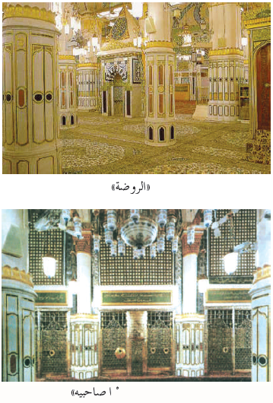
الفرق بين حرم مكة وحرم المدينة:
ا - أن صيد مكة فيه الإثم والجزاء، وصيد المدينة فيه الإثم دون الجزاء.
ب- إن الإثم المترتب على صيد مكة أعظم من الإثم المترتب على صيد المدينة.
2- أن الصلاة فيها مضاعفة، قال ﷺ :( صلاة في مسجدي هذا خير من ألف صلاة فيما سواه إلا المسجد الحرام، و صلاة في المسجد الحرام أفضل من مئة صلاة في مسجدي هذا)
3- أن فيها روضة من رياض الجنة يسن الصلاة فيها، عن أبي هريرة (رضي الله عنه) : أنَّ رسول الله ﷺ قال: (ما بين بيتي ومنبري روضة من رياض الجنة، ومنبري على حوضي)

Slide 74
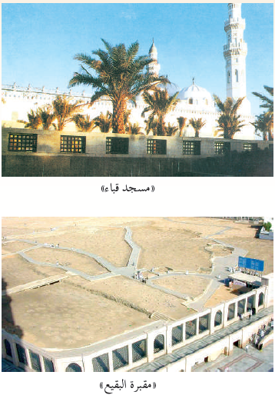
الفرق بين حرم مكة وحرم المدينة:
4- يسن لزائر المسجد النبوي أن يصلي الصلوات الخمس في مسجد النبي ﷺ، ويكثر فيه من ذكر الله ودعائه وصلاة النافلة وبخاصة في الروضة الشريفة.
5- يسن أن يزور مسجد قُباء للصلاة فيه و إن كانت الزيارة يوم السبت فهي أفضل، لحديث ابن عمر( رضي الله عنهما) قال: «كان رسول الله ﷺ يأتي مسجد قُباء راكباً وماشياً فيصلي فيه ركعتين » وفي لفظ: «كان يأتي قُباء كلَّ سبت » وعن سهل بن حنيف(رضي الله عنه) قال: قال رسول الله ﷺ : «من تطهَّر في بيته، ثم أتى مسجد قباء، فصلى فيه صلاة، كان له كأجر عمرة»
6 -يسن للرجل زيارة قبور البقيع والشهداء وقبر حمزة (رضي الله عنه)لأن النبي ﷺ كان يزورهم ويدعو لهم ويقول: ((السلام عليكم أهل الديار من المؤمنين والمسلمين، و إنا إن شاء الله بكم لَلَحقون، أسأل الله لنا ولكم العافية))

Slide 75
أخطاء وتنبيهات في الزيارة
خصت يقع بعض الذين يقصدون مسجد النبي في بعض المحاذير الشرعية، منها:
١ - استقبال القبر عند الدعاء.
2 - دعاءُ النبي ﷺ وطلب الحوائج منه من دون الله عز وجل، وهذا من الشرك الأكبر.
3- التمسح بجدران الحجرة وقُضبانها بقصد البركة، وهو من البدع المحرمة، ومن وسائل الشرك.
4 -رفع الصوت عند قبر النبي ﷺ ، وطول القيام، وتكرار السلام من بعيد كلما دخل، و وضع اليد اليمنى على اليسرى فوق الصدر أثناء السلام كهيئة الصلاة.

Slide 76
قارن بذكر أوجه الشبه والاختلاف في الآتي:
تمارين
أوجه الاختلاف | أوجه الشبه
 |  | المسجد الحرام:
 |  | المسجد النبوي
حرم مكة ثابت بالنص و الاجماع و حرم المدينة مختلف فيه و الصحيح انه حرم
ان الصلاة فيها مضاعفة
يحرم صيدها
ان صيد مكة فيه الإثم دون الجزاء
لا يدخلهما المسيح الدجال في اخر الزمان
بالرجوع إلى مصادر التعلم المختلفة: بين معنى قوله :
(ما بين بيتي ومنبري روضة من رياض الجنة ومنبري على حوضي)
معنى هذا الحديث ان هذه البقعة لها شرف و فضيلة فمن صلى فيها فكأنه يتبوأ روضة من رياض الجنة فيفيد كثرة الأجر لمن صلى في هذه البقعة

Slide 77
ولوجوب الحج والعمرة على المرأة شرط خامس وهو: وجود محرم لها.
لما روى ابن عباس رضي الله عنهما أنه سمع النبي ﷺ يقول:
(لا يَخْلُوَنَّ رَجُلٌ بامْرَأَةٍ، ولا تُسافِرَنَّ امْرَأَةٌ إلَّا ومعها مَحْرَمٌ، فَقامَ رَجُلٌ فقالَ: يا رَسولَ اللَّهِ، اكْتُتِبْتُ في غَزْوَةِ كَذا وكَذا، وخَرَجَتِ امْرَأَتي حاجَّةً، قالَ: اذْهَبْ فَحُجَّ مع امْرَأَتِكَ)
فمن توفَّرت فيه هذه الشروط وجب عليه المبادرة إلى الحج فوراً في أقرب حجٍّ إليه؛ وذلك لأن الله تعالى أمر بالحج عند الاستطاعة، وتنفيذ أمره تعالى واجب فوراً، وقد روى ابن عباس قال: رضي الله عنهما قال رسول الله : ((تعجَّلُوا إلى الحج - يعنى الفريضة- فإن أحدكم لا يدري ما يعرض له)) .

Slide 78
تفسير المصطلحات
امثلة | معناه | المصطلح
أمثلة على عدم الاستطاعة: المثال الأول: ................................. المثال الثاني:. ................................ | الاستطاعة تتضمن أمرين: الأول: القدرة على الذهاب إلى مكة. الثاني: القدرة على أداء المناسك. | الاستطاعة
أمثلة على من ليس بمحرم للمرأة: المثال الأول: ..................................... المثال الثاني: ..................................... المثال الثالث: ..................................... | المَحْرَمُ واحد من هؤلاء: 1 - الزوج. 2- مَنْ يحرم عليه الزواج بالمرأة حُرمة أبديةً بأحد الأسباب الآتية: أ- القرابة، مثل: الأب والأخ والعم والخال. ب- المصاهرة، مثل: زوج البنت، و أب الزوج. ج- الرَّضاع، مثل : الأخ من الرضاع. | المَحْرَمُ
الفقر عدم امتلاك المال
المرض و الضعف و الشيخوخة
ابن العم
زوج الاخت
أخو الزوج

Slide 79
في سورة (التوبة) آية تدل على فضل المسجد الذي أسس على التقوى وهو مسجد قُباء، اذكرها.
( لَّمَسْجِدٌ أُسِّسَ عَلَى التَّقْوَىٰ مِنْ أَوَّلِ يَوْمٍ أَحَقُّ أَن تَقُومَ فِيهِ ۚ فِيهِ رِجَالٌ يُحِبُّونَ أَن يَتَطَهَّرُوا ۚ وَاللَّهُ يُحِبُّ الْمُطَّهِّرِينَ)
اثناء زيارتك للمسجد النبوي اكتب ثلاثاً من المخالفات الشرعية التي رأيتها:
ا- استقبال القبر عند الدعاء
ب-التمسح بجدران الحجرة و قضبانها بقصد البركة و هو من البدع المحرمة و من وسائل الشرك
ج- الحرص على صلاة الفريضة في الروضة الشريفة

Slide 80
أُجيبُ بصح أو خطأ مع تصحيح الخطأ إن وجد فيما يلي:
أ- العمرة واجبة في العمر مرة واحدة . ) )
ب- الإحرام من الميقات من مستحبات الحج . ) )
ج- من سافر بالطائرة وهو يريد العمرة وجب عليه الإحرام إذا حاذى الميقات. ) )
د- يجب على المرأة أن تحرم في ثوب أخضر. ) )
ه- يجوز للمحرم صيد البحر . ) )
و- يستحب عند الإحرام تطييب الثوب دون البدن. ) )
ز- يسن للحاج أن يضطبع ويرمُل في طواف الإفاضة. ) )
صح
خطأ
صح
خطأ
صح
خطأ
خطأ

Slide 81
متى يكون كل مما يلي:
أ- التحلل من العمرة.
يكون بعد الفراغ من الطواف و السعي و الحلق أو التقصير للرجال و النساء
ب- التحلل الأول من الحج.
يحصل بفعل اثنين من هذه ، رمي جمرة العقبة و الحلق أو التقصير و الطواف و السعي
ج- التحلل الثاني من الحج.
للتحلل الثاني بإكمال بقية أعمال يوم النحر و هي رمي جمرة العقبة و الحلق او التقصير و الطواف و السعي

Slide 82
أُعلِّل لما يلي:
التقويم
1- يجوز للمحرم ذبح الغنم والدجاج.
لأن لبس من الصيد البري
ب) يجوز للمحرم تغطية رأسه بالمظلة.
لأن المظلة ليست ملاصقة للرأس بل هي تظليل من الشمس و الحر
ج) يجوز تجاوز الميقات من غير إحرام لمن لا يريد الحج أو العمرة.
لأنه لا يحرم من الميقات إلا من يريد الحج أو العمرة و من مر به بدون احرام و هو لا يريد الحج أو العمرة فلا عليه شيْ

Slide 83
بعد أن تعرفتُ على أنواع الأنساك الثلاثة، أُلخِّص الأعمال الأساسية التي تضمنها كل منها من أول الإحرام إلى إتمام الحج، مستفيداً من خريطة المفاهيم التي في آخر الوحدة.
التمتع: عمرة في اشهر الحج يقول لبيك عمرة و يتحلل منها ثم يحرم للحج يوم التروية
القرآن: يحرم بالعمرة و الحج جميعاً فيقول لبيك عمرة و حجا
الافراد: يحرم بالحج وحده في أشهر الحج فيقول لبيك حجا

Slide 84
أذكر دليلاً على كل مما يلي:
1- الحج والعمرة يكفران الذنوب.
قال ﷺ ( من حج فلم يرفث و لم يفسق رجع كيوم ولدته أمه)
و قال ﷺ ( العمرة الى العمرة كفارة لما بينهما و الحج المبرور و ليس له جزاء الا الجنة)
ب) استحباب التطيب عند الإحرام.
عن عائشة رضي الله عنها قالت (كنت اطيب رسول الله لإحرامه حين يحرم و لحله قبل ان يطوف البيت )
ج) يجوز التقديم والتأخير في أعمال يوم النحر.
حديث عمرو بن العاص رضي الله عنه (أن النبي ما سئل عن شيء قدم و لا أخر في هذا اليوم إلا قال : افعل و لا حرج )

Slide 85
ما الفرق بين الدم الواجب في ترك شيء من واجبات الحج والعمرة، وبين فدية الأذى
الواجبة في فعل شيء من محظورات الإحرام؟
الدم الواجب في ترك شيء من واجبات الحج و الهمرة هو شاه أو سبع بقرة أو سبع بدنة
و فدية الأذى :هي أن يفعل واحد من ثلاثة أشياء صيام ثلاثة أيام ولا يشترط التتابع اطعام ستة مساكين بمقدار نصف صاع من طعام كالأرز أو البر لكل مسكين , ذبح شاه و اطعام الفقراء في مكة .

Slide 86
عدِّد ثلاثاً من خصائص المسجد النبوي.
أن الصلاة فيها مضاعفة , ان فيها روضة من رياض الجنة يسن الصلاة فيها, أنها لا يدخلها المسيح
يفعل بعض الزائرين مخالفات شرعية، اذكر اثنتين منها.
رتب الأعمال التي يفعلها من زار المسجد النبوي.

Slide 87
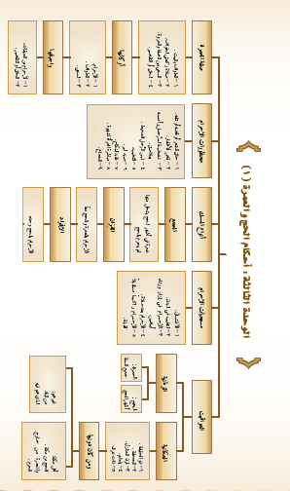

Slide 88
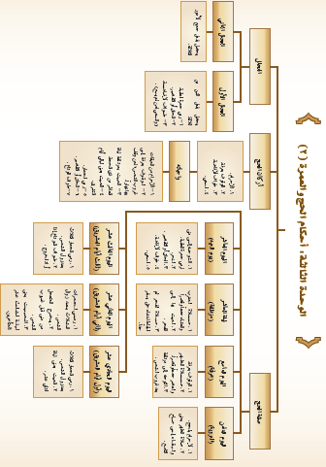

Slide 90
